Slide 1
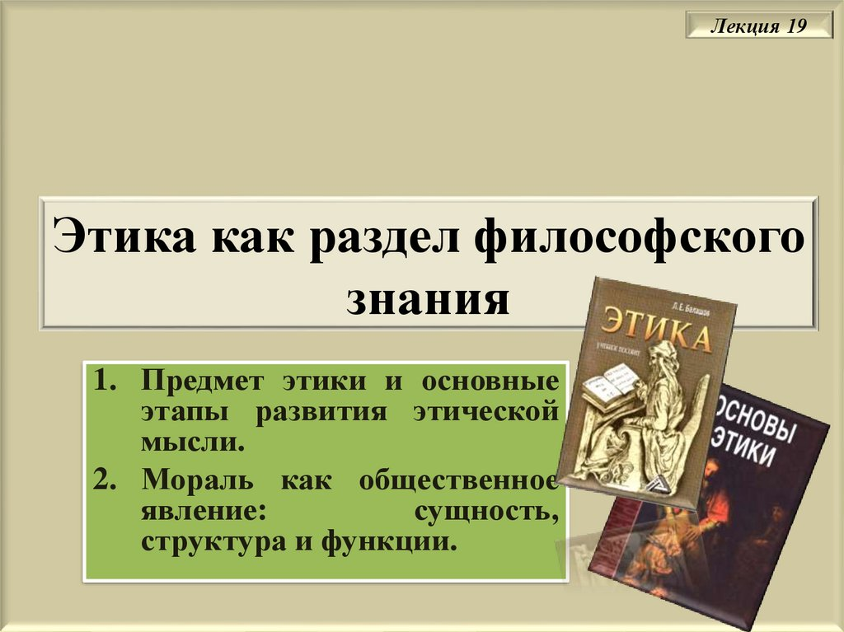

Slide 2
ОСНОВНЫЕ ТЕОРИИ ЭТИКИ
Натуралистические концепции, которые говорят о том, что источник морали идет из природы, а сама мораль является моментом развития биологических (природных) закономерностей;
Социологические концепции, в соответствии с которыми источник морали идет из общества, а сама она является элементом общественной организации, разновидностью социальной дисциплины;
Антропологические концепции, по которым мораль происходит из человеческой природы, является его неотъемлемым качеством;
Сверхнатуралистические концепции, в которых говорится о том, что мораль происходит из некоего трансцендентного источника, который находится вне пределов существования человека.
этика долга,
этика добродетели
этика ценностей

Slide 3
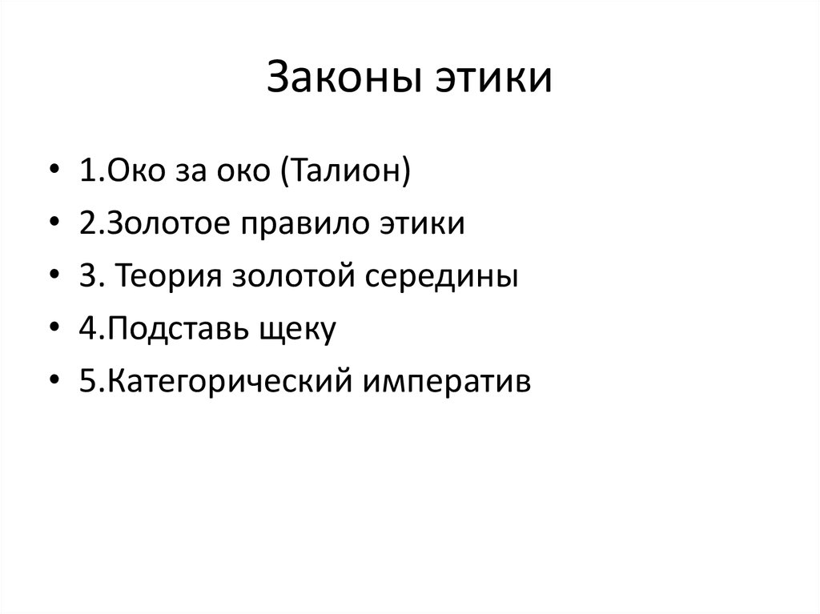
ЗАКОНЫ ЭТИКИ
Правильно ли мы трактуем принцип «око за око»? Почему он вовсе не так кровожаден, как принято считать?
🥇 Почему и на Востоке, и на Западе знают «золотое правило морали», но применяют его, в сущности, противоположным образом?
🤕 Что значит «подставь вторую щеку»? Это проявление силы или слабости? А может быть, это про силу слабости? Или про слабость силы?
🙌 Все знают про принцип «золотой середины» — но разве между любыми противоположностями будет правильным искать середину?

Slide 4
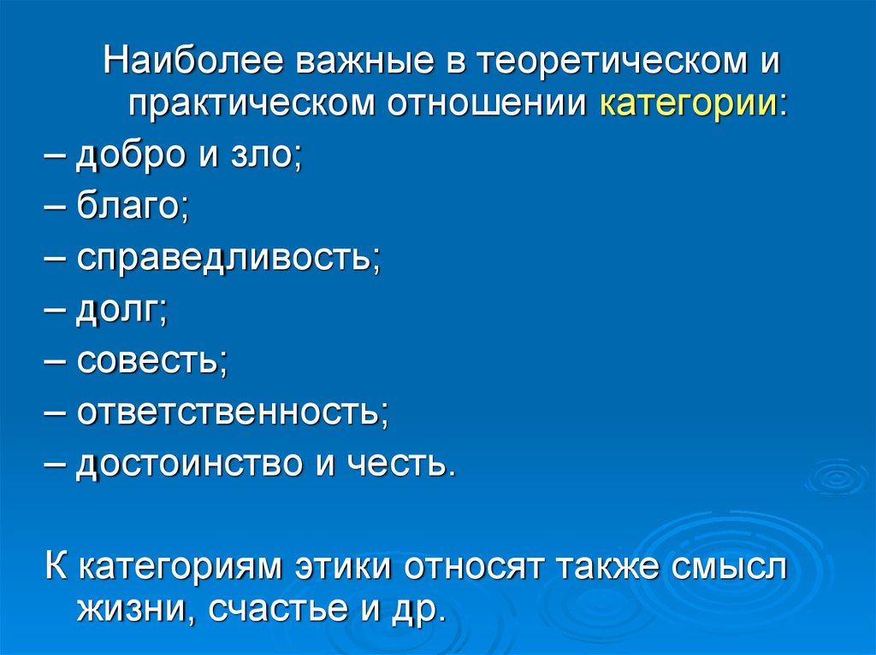

Slide 5
ЧТО ЕСТЬ БЛАГО?
Благо по СОКРАТУ
Что же такое благо (добро - синоним блага) в понимании античного мыслителя?
Добро, к которому всегда стремятся люди, есть все то, что полезно человеку. Конечно, полезное одному может быть вредно другому, рассуждал Сократ. Стало быть, полезное есть благо для того, кому оно полезно. Поэтому благо как полезное есть всё то, что способствует здоровью тела и души, служит достижению прекрасных целей. Стремиться к благу означает стремиться к счастью. Оно есть наслаждение жизнью, получение удовольствий, но не самих по себе, а за вычетом дурных последствий.
К достижению блага, считал Сократ, нас ведет добродетель, которая означает «деяние добра», т. е. человек совершает такие поступки, которые несут в себе благое.
Он выделял значение знания как способность разума отличать полезное и доброе от всего вредного и злого. Знание есть благо, которое невозможно позаимствовать у другого человека.
Благо, по ПЛАТОНУ, - это высшая духовная нравственная ценность.
Благо венчает иерархию мира идей и уподобляется Солнцу, которое дает всему живому не только возможность быть видимым, но и способствует рождению, росту, питанию.
Благо как идею трудно постигнуть умом, оно проявляется в истине, в прекрасном и добродетельном поступке. Благо придает познаваемым вещам истинность, а человека наделяет способностью ее познать.
Было бы «правильно считать познание и истину имеющими образ блага, но признать что-либо из них самим благом было бы неправильно: благо по его свойствам надо ценить еще больше»

Slide 6
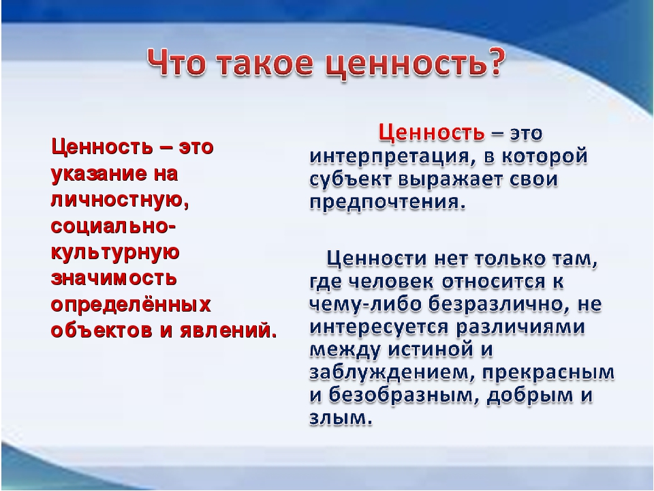
Философское учение о ценностях называется аксиология
(от греч. axios – ценности и logos – учение).
В зависимости от понимания природы ценностей, сформулировалось несколько теорий.
1. Натуралистический психологизм – ценности понимаются как объективные факторы реальности и зависят от биологических, а также психологических потребностей людей. Следовательно, каждый предмет, удовлетворяющий какую-либо потребность людей, является ценностью.
2. Аксиологический трансцендентализм – ценность понимается как идеальное бытие. Она не реальность, а идеал, носителем которого является запредельный субъект (Абсолютный дух, мировой разум), т.е. “сознание вообще”. При данном подходе ценности не зависят от человека.
3. Персоналистический онтологизм – в этой теории утверждается объективный характер ценностей, которые образуют сущностную основу личности.

Slide 7
КЛАССИФИКАЦИЯ ЦЕННОСТЕЙ
1. по времени их существования: - конкретно-исторические (те или иные ценности по разному осознавались в то или иное время, эпоху);
2. по содержанию (соответствуют подсистемам общества) и выступают в виде трех основных групп:
а) материальные (экономические);
б) социально-политические;
в) духовные.
Материальные – ценности включают в себя:
• производственно-потребительские или утилитарные;
• отношения к собственности;
• обеспечение быта и т.д.
Социально – политические ценности:
• представления о социальной справедливости;
• представления о свободе;
• представления о правах человека;
• представления о роли и функциях государства;
• представления о роли политических партий, движений, объединений и т.д.
Духовные ценности:
• нравственные (этические);
• правовые и политические;
• эстетические;
• религиозные;
• гносеологические.

Slide 8
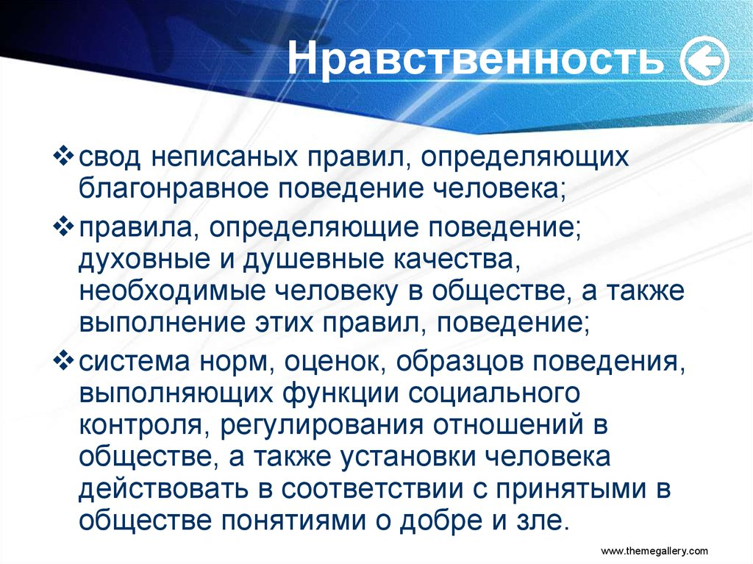

Slide 9
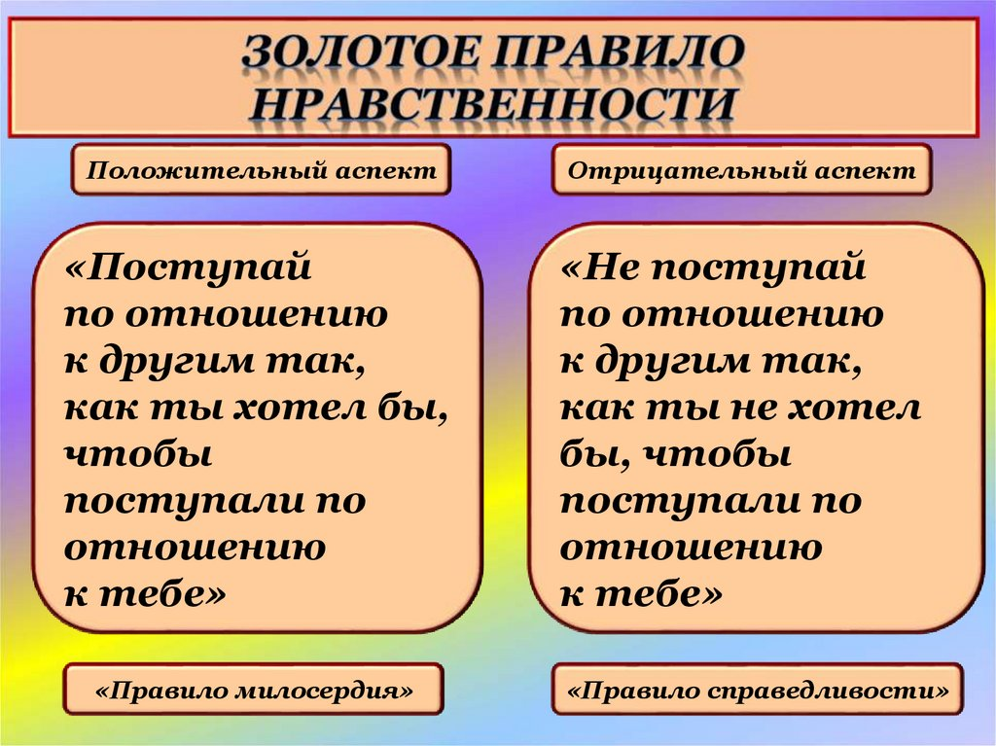

Slide 10
Центральным моментом нравственной деятельности является поступок, который характеризует способность человека к сознательной постановке целей, выбору соответствующих им средств и самостоятельному, внутренне свободному, морально ответственному действию.
Поступок включает два компонента: мотив и оценку (самооценку).
Мотив играет роль импульса, побудителя к действию: немотивированных поступков не существует.
2. Моральная оценка предполагает осуждение или одобрение поступка человека, его поведения, образа мыслей или жизни на основе требований морали.

Slide 11
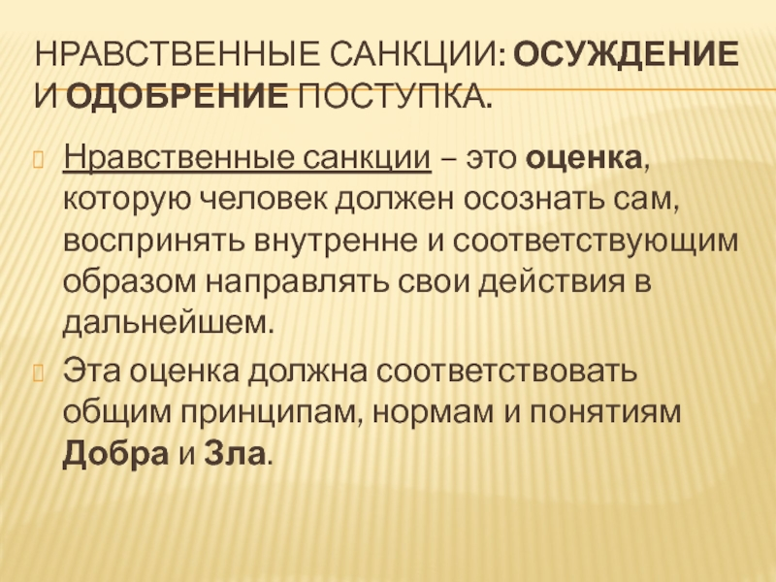

Slide 12
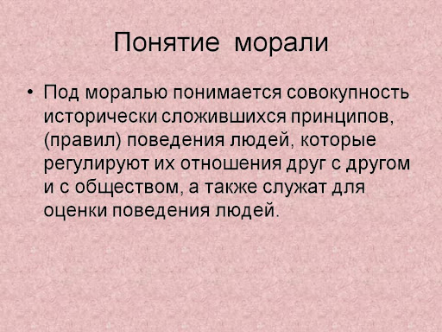
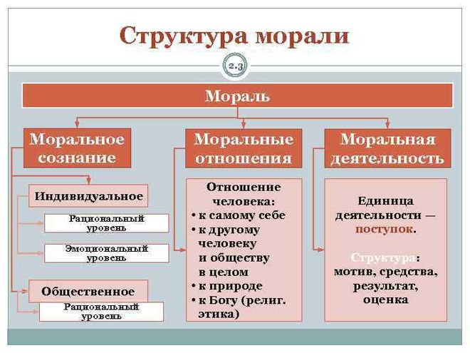
МОРАЛЬ — (от лат. moralitas, moralis, mores традиция, народный обычай, позднее нрав, характер, нравы)

Slide 13
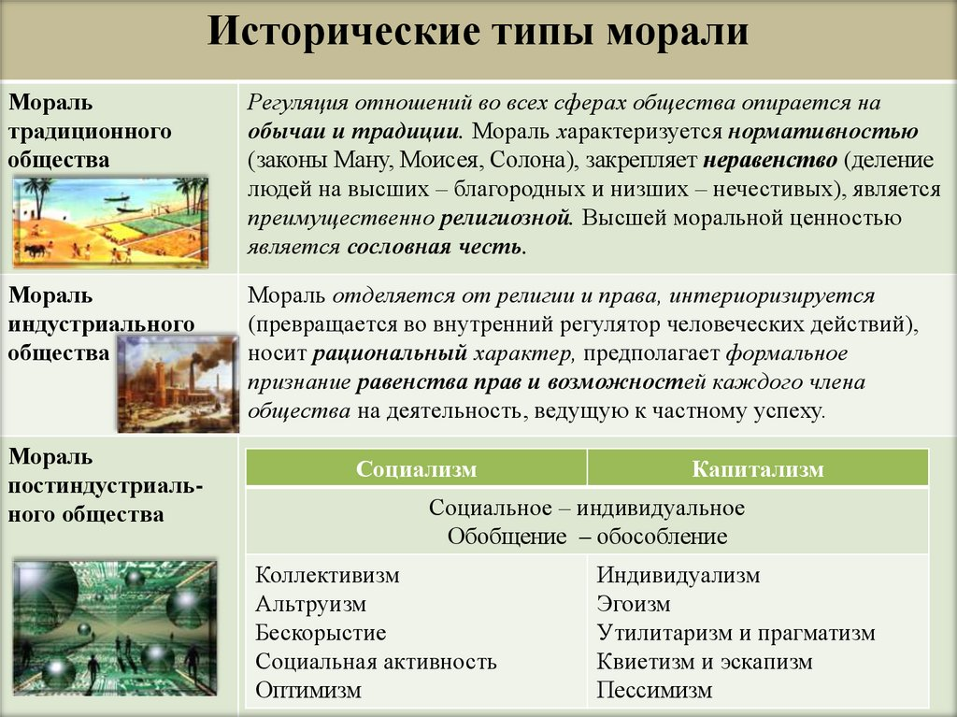

Slide 14
ФУНКЦИИ МОРАЛИ
1. Регулятивная функция (главная): мораль – это форма регуляции поведения и жизни человека. Средства регулирования: нормы, идеалы, принципы, традиции, обычаи, заповеди, общественное мнение, ценности, авторитеты и др.
2. Оценочная функция. Предметом оценки с точки зрения нравственных норм и моральных понятий являются поступки людей, их намерения, мотивы, личные качества, действующее право, политика государства и многое другое. Человек постоянно оценивает всё, что входит в поле его жизни.
3. Ориентирующая функция. Мораль позволяют выработать систему приоритетов, предпочтения одних норм другим, сформировать стратегию и тактику поведения. Эта функция – «компас», позволяющий выявить наиболее предпочтительные варианты поведения.
4. Воспитательная функция морали определяется участием в созидании человека как личности.
5. Познавательная функция может рассматриваться с позиции ценностных ориентаций, т. е. важно не само знание моральных принципов, а их значимость для индивида.
6. Гуманизирующая – формирующая лучшие человеческие качества, формирующая Личность в целом.

Slide 15
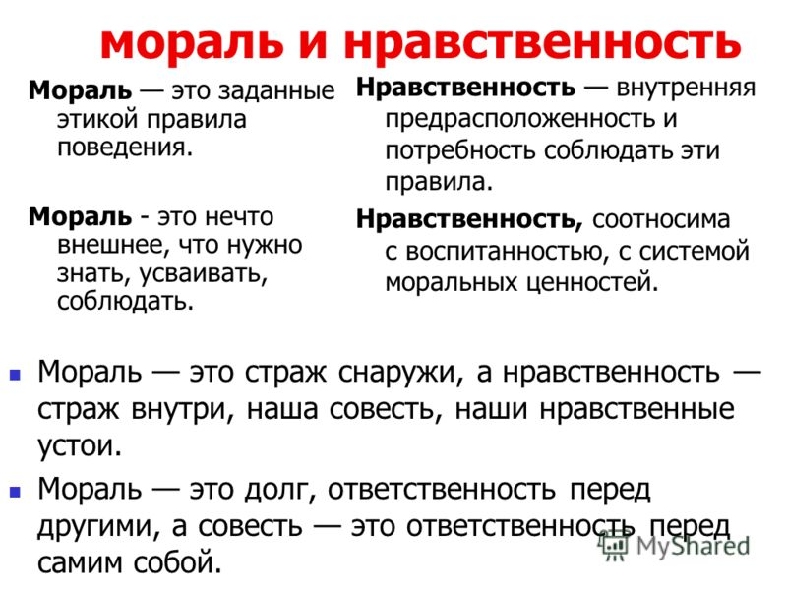

Slide 16
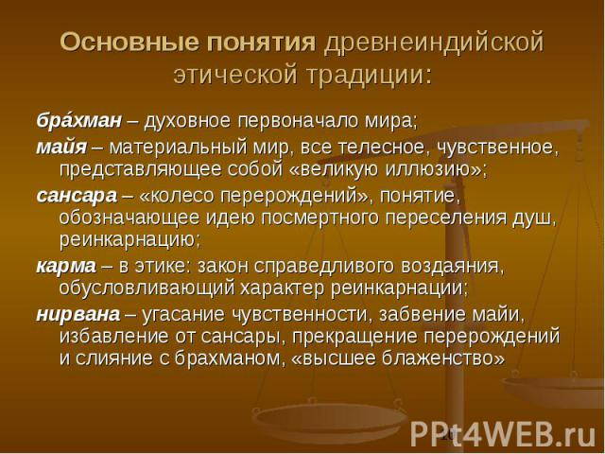
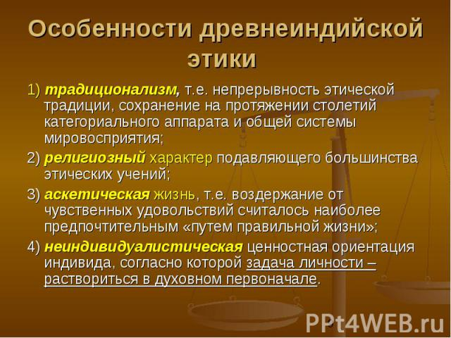
ЭТИКА ДРЕВНЕИНДИЙСКОЙ ФИЛОСОФИИ

Slide 17
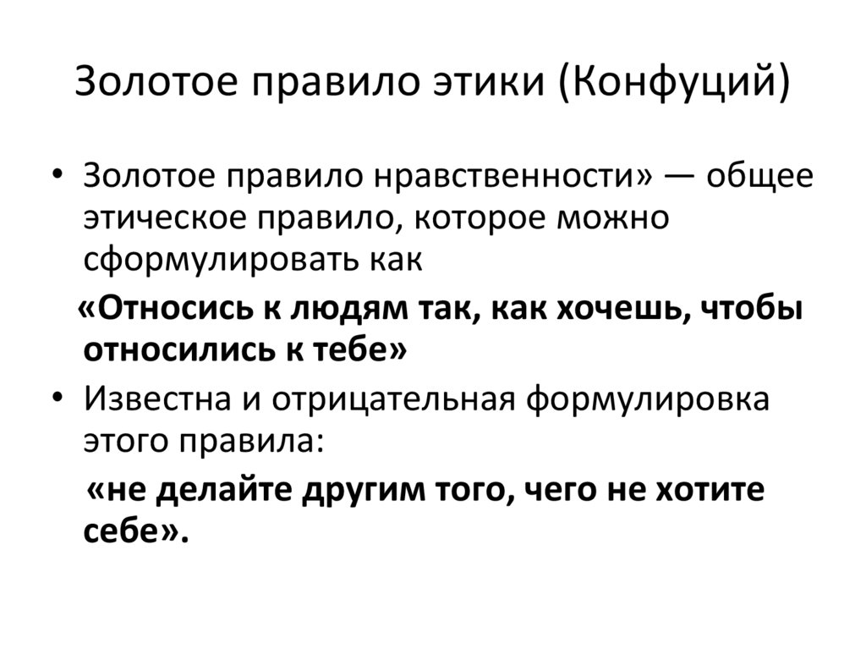
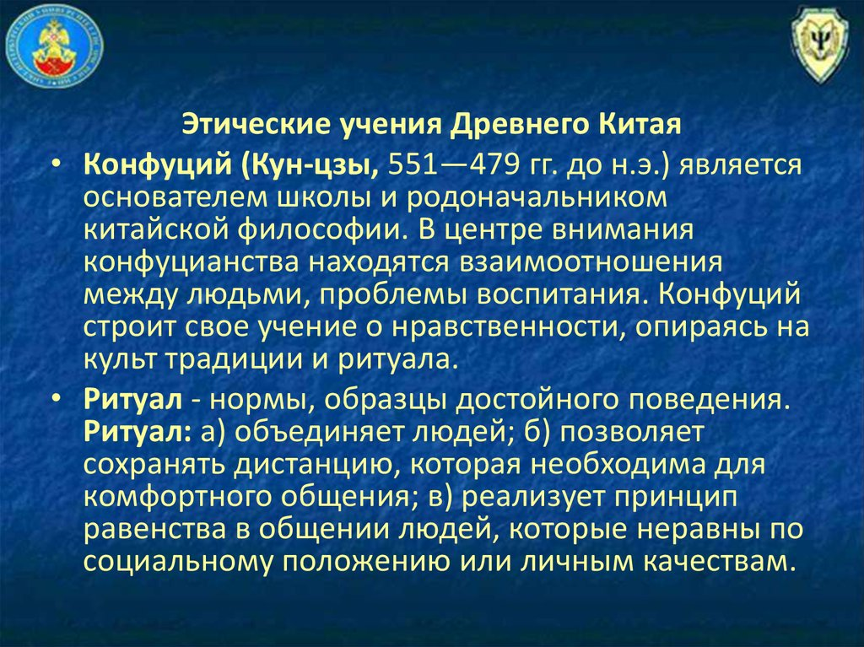
ЭТИКА ДРЕВНЕКИТАЙСКОЙ ФИЛОСОФИИ

Slide 18
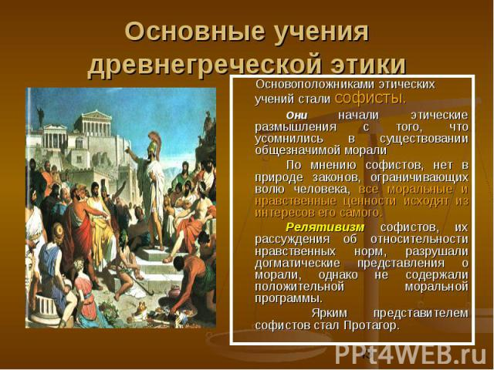
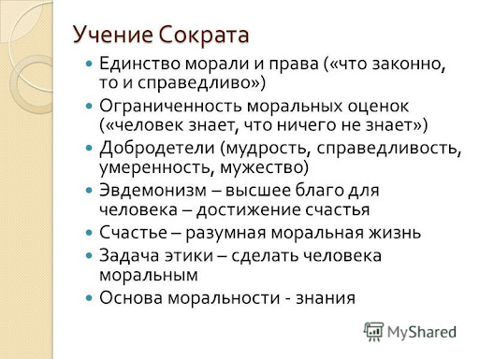
ЭТИКА ДРЕВНЕГРЕЧЕСКОЙ ФИЛОСОФИИ

Slide 19
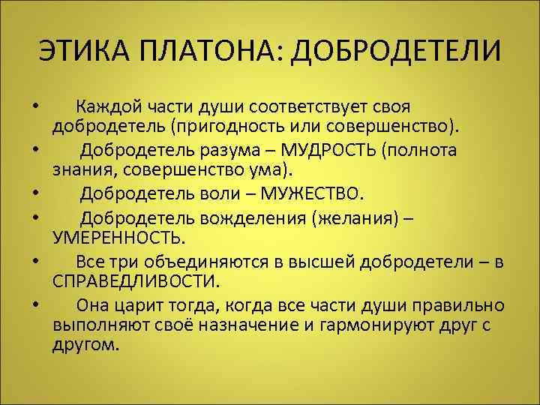
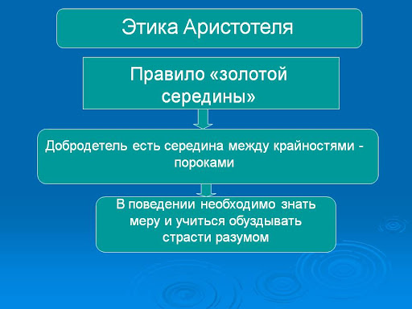
ЭТИКА ПЛАТОНА И АРИСТОТЕЛЯ

Slide 20
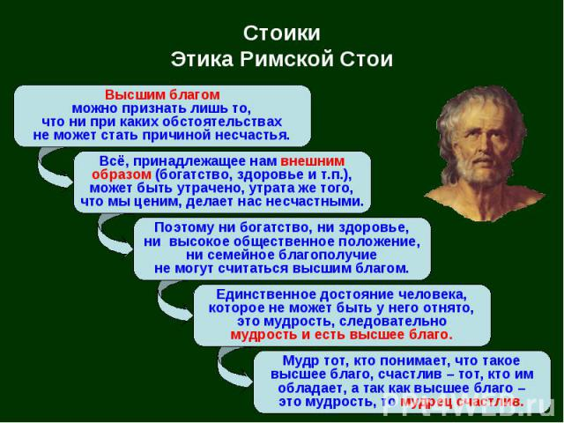
ЭТИКА СТОИЦИЗМА
Этический идеал стоиков – три «А»:
✅ Апатия - бесстрастие.
✅ Атараксию — невозмутимость.
✅ Автаркию — самодостаточность.
«АМОР ФАТИ»
– ЛЮБОВЬ К СУДЬБЕ

Slide 21
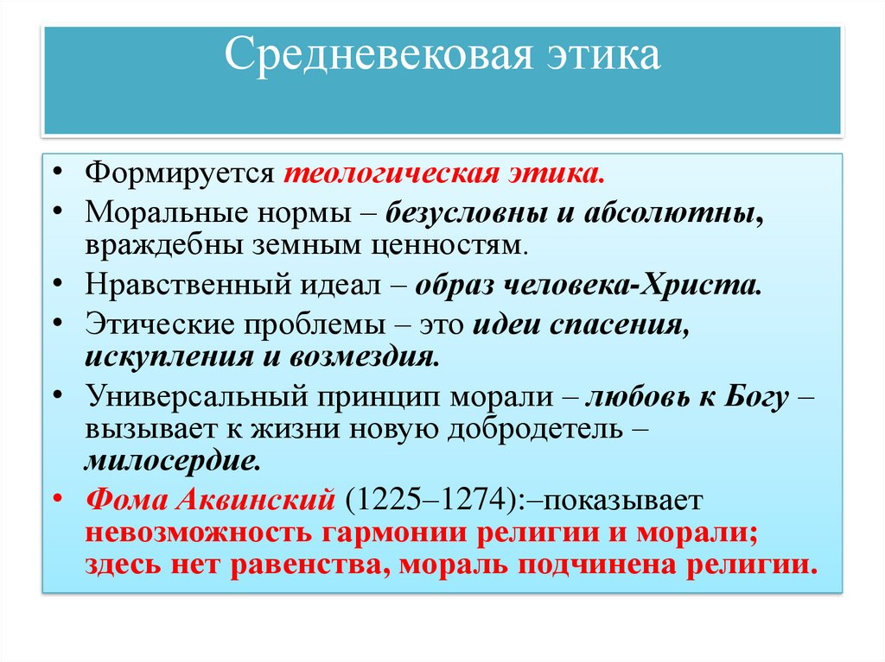
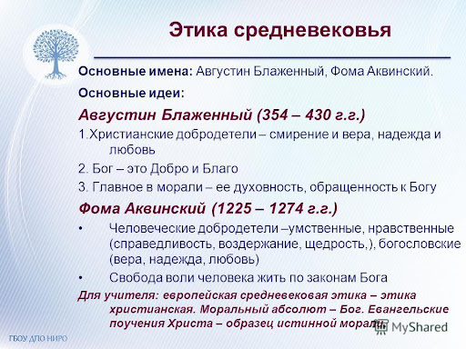
ЭТИКА ФИЛОСОФИИ СРЕДНЕВЕКОВЬЯ

Slide 22
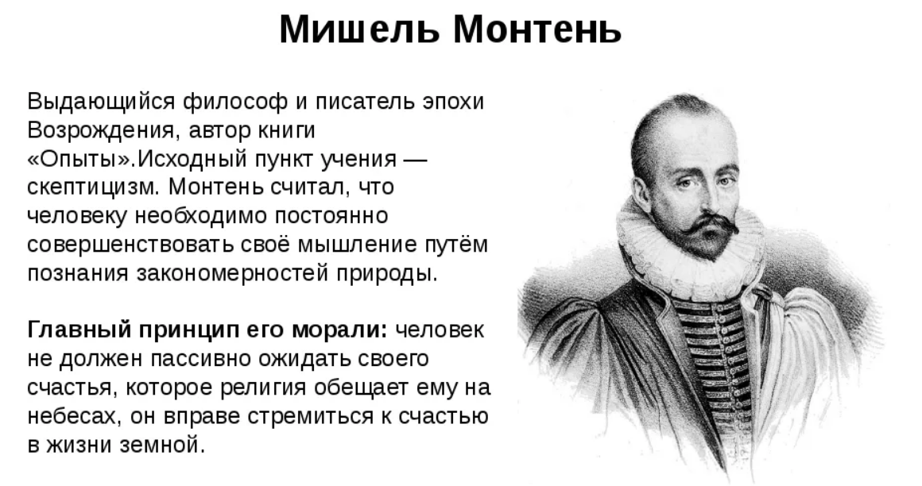
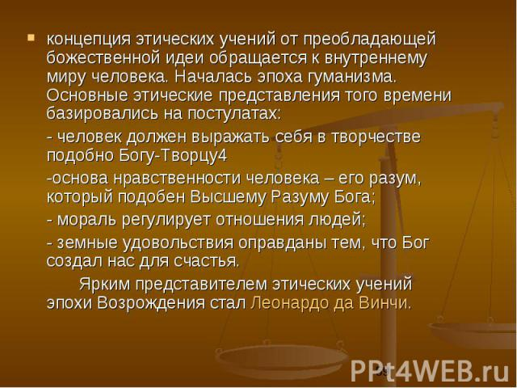
ЭТИКА ЭПОХИ ВОЗРОЖДЕНИЯ

Slide 23
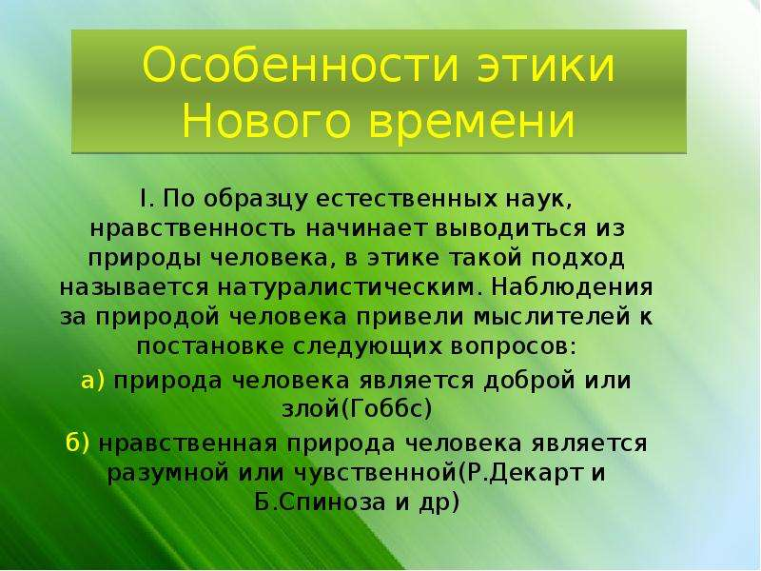
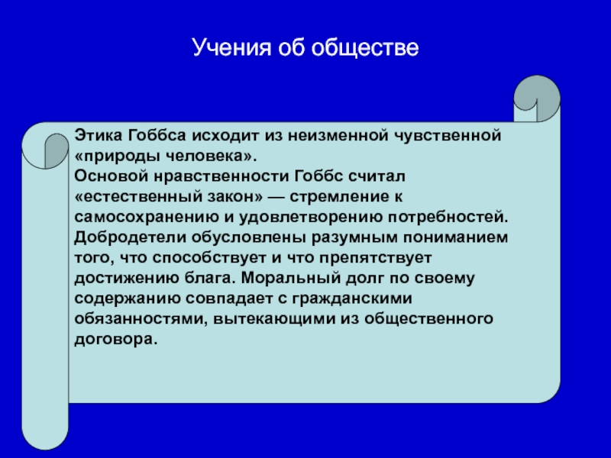
ЭТИКА ФИЛОСОФИИ НОВОГО ВРЕМЕНИ

Slide 24
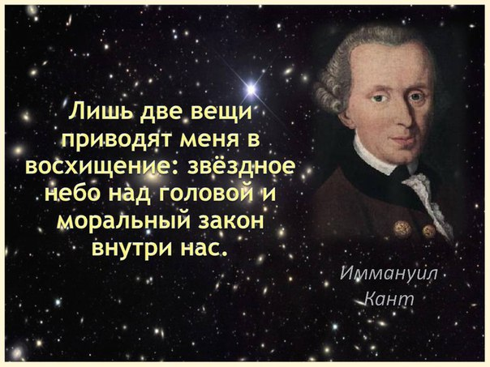
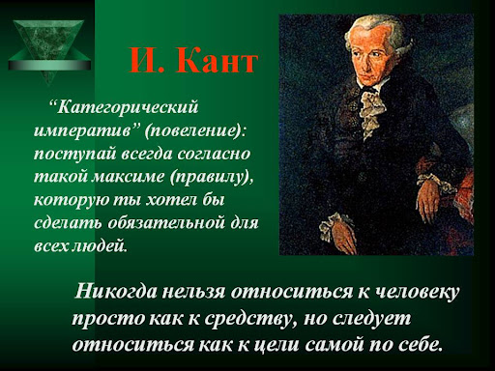
ЭТИКА ИММАНУИЛА КАНТА

Slide 25
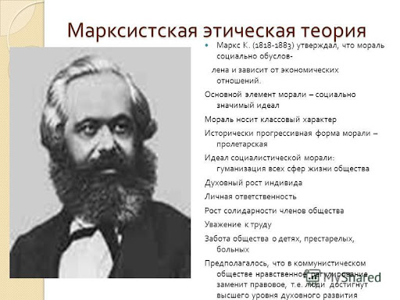

Slide 26
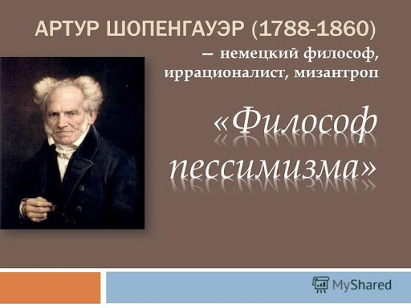
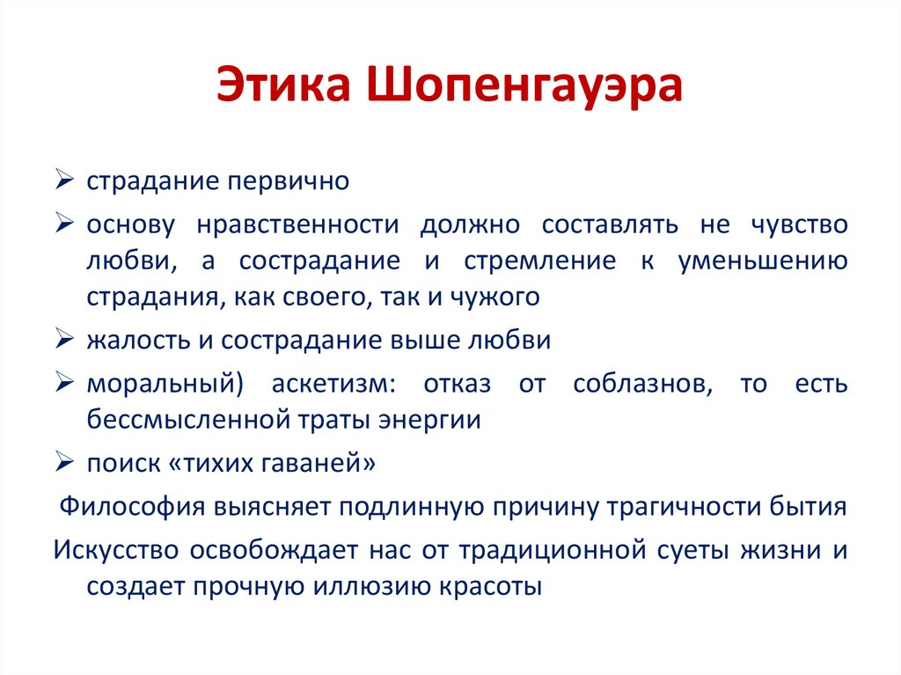
ЭТИКА НЕКЛАССИЧЕСКОЙ ФИЛОСОФИИ

Slide 27
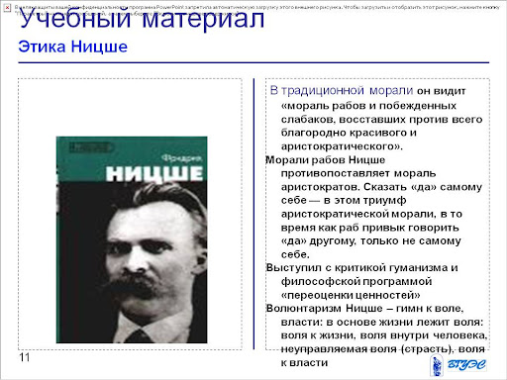
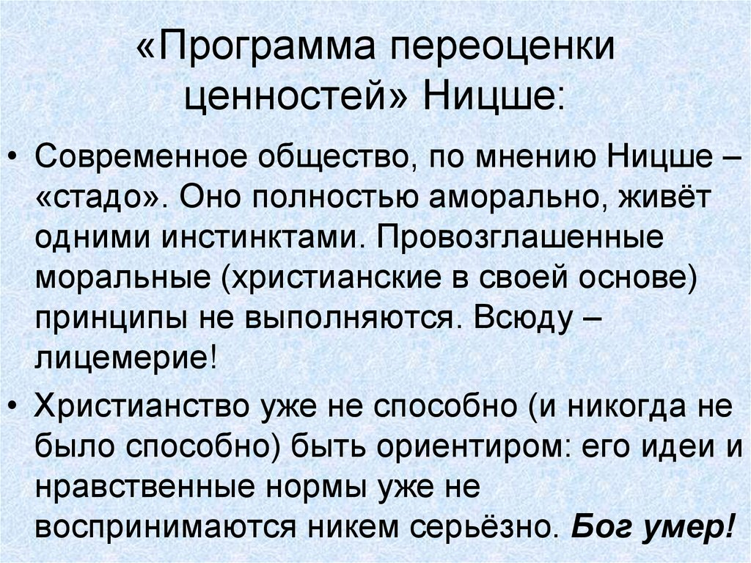
ЭТИКА ФРИДРИХА НИЦШЕ

Slide 28
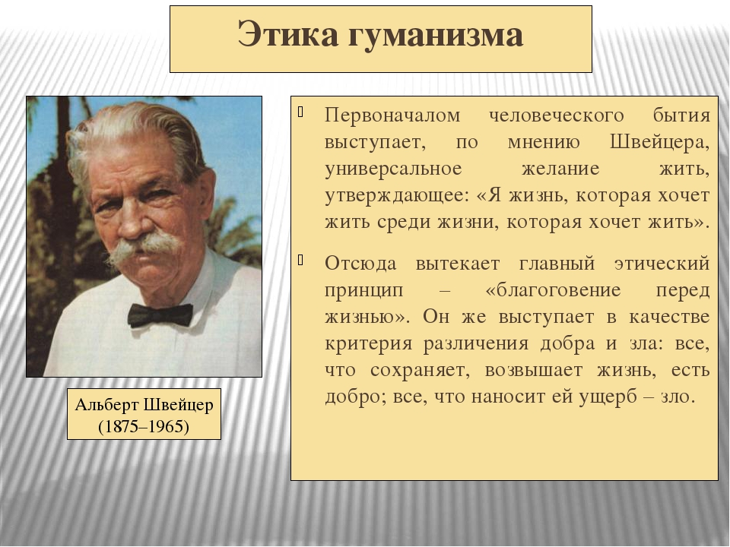
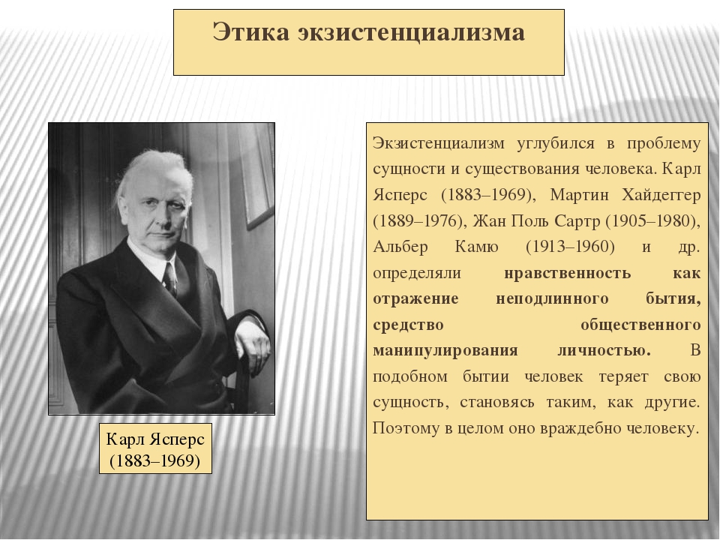

Slide 29
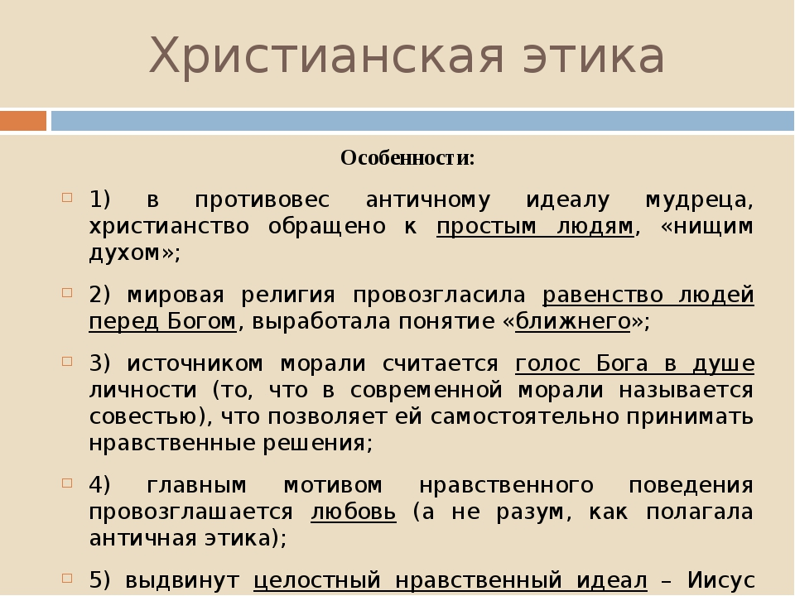
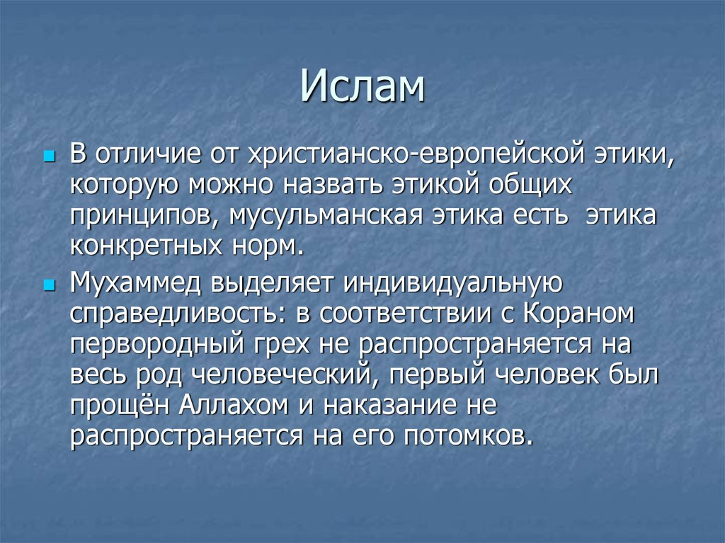
РЕЛИГИОЗНАЯ ЭТИКА

Slide 30
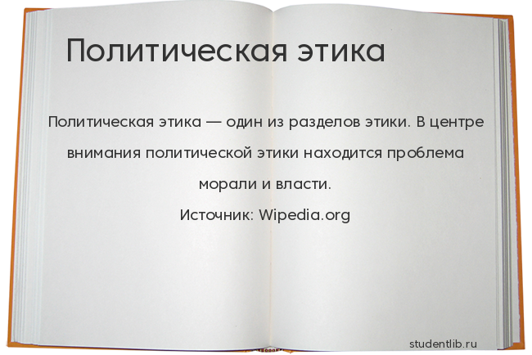
ПОЛИТИЧЕСКАЯ ЭТИКА
Н. Макиавелли утверждал, что не мораль создает общество, а общество создаёт мораль. Политика имеет свои определённые правила и законы, нуждающиеся в особой регуляции, особой государственной морали, которая должна служить высшей нравственной ценности – государству, его целостности.
«Политика и мораль несовместимы»

Slide 31
Политические ценности – это осознание наиболее правильного, справедливого политического устройства общества, а правовые – средства обеспечения гарантированных свобод личности
Платон дал понимание государства как совместного общежития людей, осознавших необходимость взаимопомощи, которое создается посредством договора людей между собой. Его государство, должно реализовать абсолютный идеал справедливости – жизнь без зла и ненависти, построенная на четырех основных принципах:
1) воспитании и образовании членов общества;
2) разумной системе распределения материальных благ;
3) общественной собственности;
4) классовой структуре общества.
Аристотель сформулировал понятие «гражданин» – это человек, живущий в государстве. Для нормального функционирования государства необходимо, чтобы в нем функционировало три власти:
1) законодательная;
2) административная;
3) судебная.
Политическое правление по Аристотелю – это правление Закона, а не людей.
Основная цель государства, по мнению Аристотеля, является обеспечение счастливой жизни человека.

Slide 32
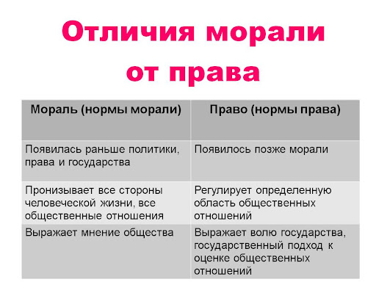
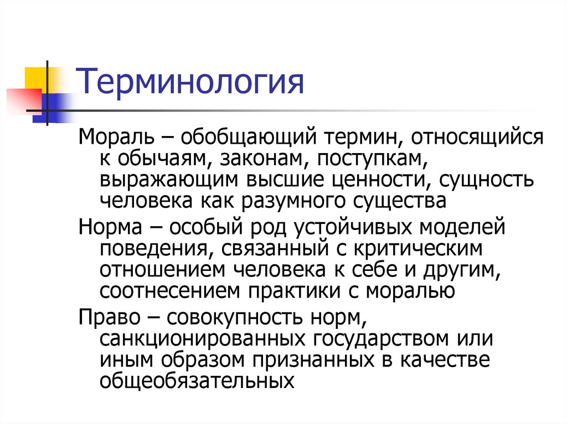
МОРАЛЬ И ПРАВО

Slide 33

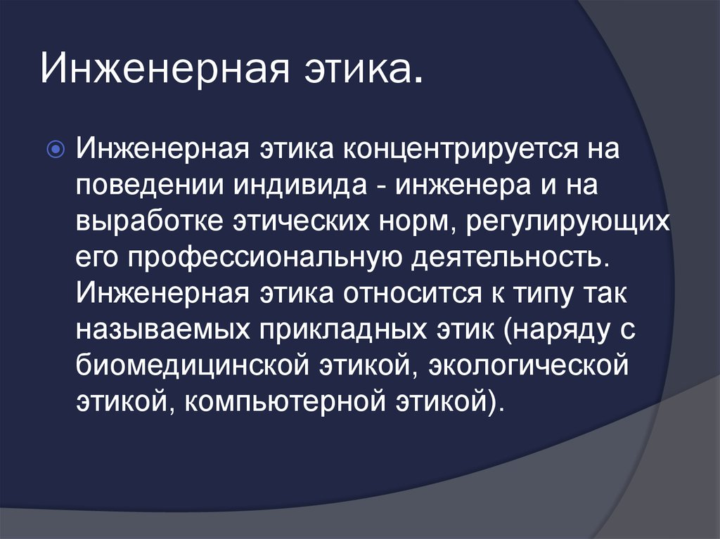
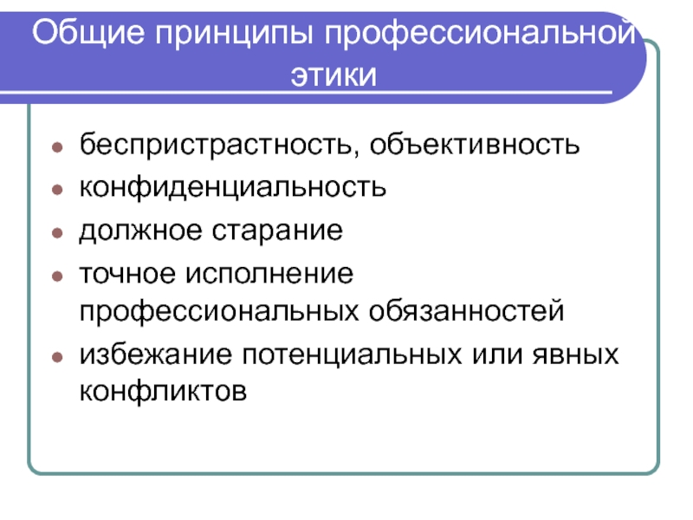

Slide 34
Инженером является физическое лицо, получившее по завершению образования квалификацию инженера и осуществляющее инженерную деятельность.
Кодекс профессиональной деятельности инженера. Фундаментальные принципы. Инженер своим поведением поддерживает и отстаивает репутацию, положение и достоинство профессии:
1. Использует свои знания и умения для повышения общественного благосостояния.
2. Будучи честным и беспристрастным инженер исполняет свои обязанности перед работодателем или подчиненными в соответствии с самыми высокими стандартами деловой этики.
3. Инженер гарантирует постоянное развитие своей профессиональной компетенции и развивает престиж своей профессии.
4. Инженер в профессиональных сообществах поддерживает репутацию другого инженера.
Законы профессиональной деятельности:
1. Инженер в процессе своей деятельности ставит интересы безопасности, благосостояния и повышения комфорта общества выше собственных интересов.
2. Инженер использует свои знания только в той области, в которой он компетентен.
3. Инженер должен улучшать свои профессиональные знания на протяжении всей своей карьеры, помогать и поддерживать коллег и стажеров в их профессиональном развитии.
4. Инженер должны сотрудничать с другими профессиональными сообществами в командах для решения комплексных задач.
5. Инженер не должен прибегать к злоупотреблению своим служебным положением и причинению вреда имуществу и здоровью общества.
6. Инженер в своих профессиональных отношениях обязан уважительно относится ко всем окружающим людям и не обращать внимание на внешний вид, национальность и недостатки собеседника.
7. Инженер должен улучшать и повышать престиж профессии и профессиональную репутацию.

Slide 35
